Slide 1
Magnetismus
Cívky

Slide 2
Cívka
je elektrotechnická součástka používaná
v elektrických obvodech.
základní vlastností cívky je její indukčnost:
  vlastní indukčnost L
  vzájemná indukčnost M
  jednotka H - Henri
schématická značka:
cívka s feromag-
netickým jádrem
cívka bez jádra

Slide 3
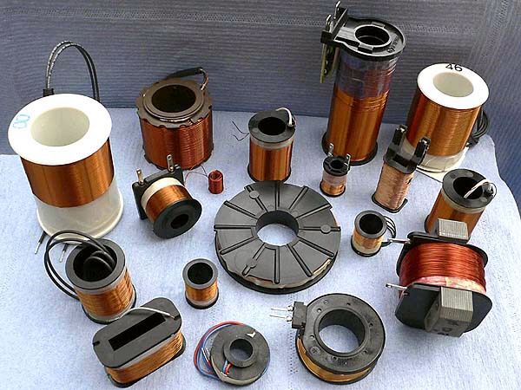

Slide 4
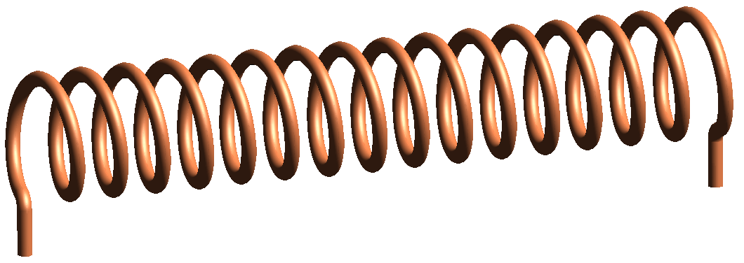
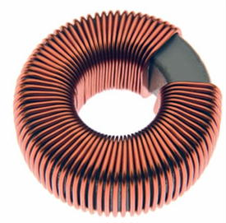
Druhy cívek – podle tvaru
Solenoid
  dlouhá
  válcová
  cívka
Toroid
  kruhová cívka

Slide 5
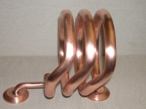
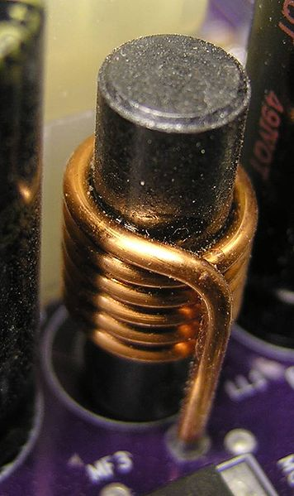
Druhy cívek – podle konstukce
Cívka vzduchová - bez feromagnetického jádra
Cívka s feromagnetickým
jádrem

Slide 6
Vzduchové cívky
Mají menší hodnoty indukčnosti (µH – mH)
Používají se ve vysokofrekvenčních obvodech při frekvencích řádově 10 GHz
V nízkofrekvenčních obvodech se používají v případech, kdy je požadováno, aby při změně velikosti proudu nedocházelo ke změně indukčnosti vlivem nasycení materiálu
(relativní permeabilita vzduchu je konstantní).

Slide 7
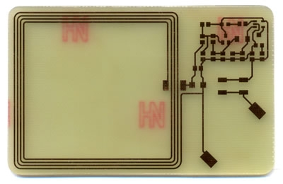
Vzduchové cívky
Plošná cívka
  je vyrobená na desce plošného spoje nebo na folii
  dosahuje hodnot maximálně 100 µH

Slide 8
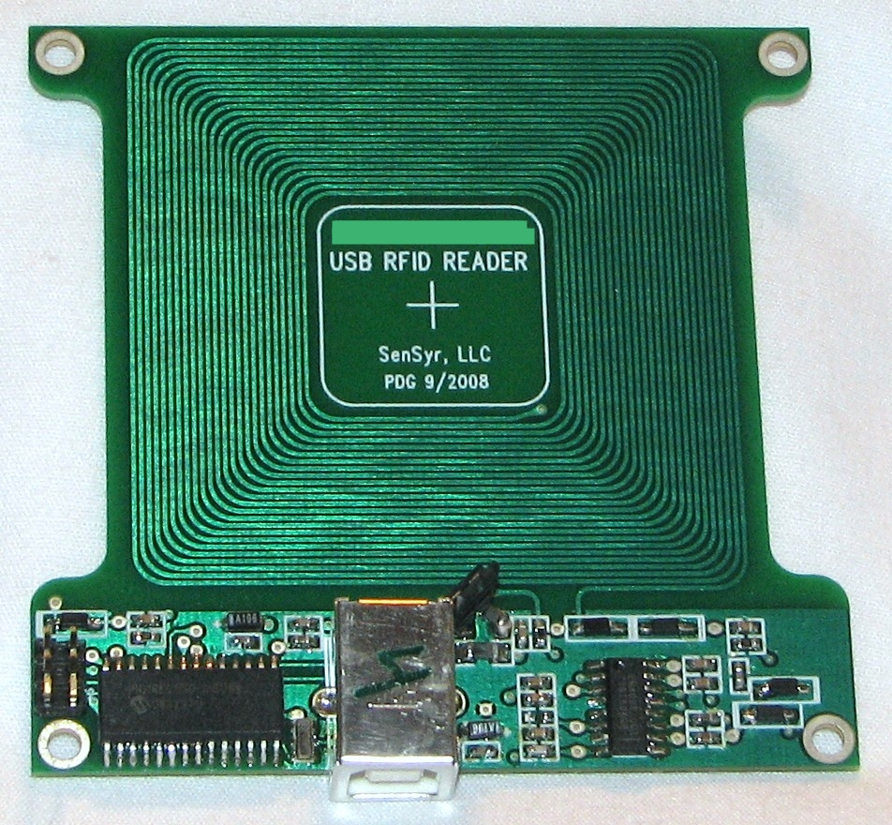
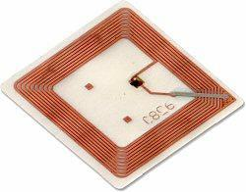
Vzduchové cívky
Plošná cívka

Slide 9
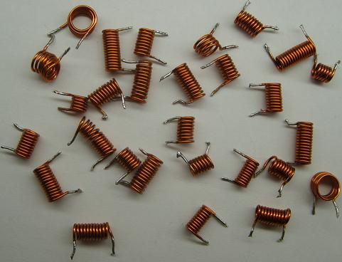
Vzduchové cívky
Samonosná cívka
  je vyrobená pevného drátu silnějšího průřezu

Slide 10
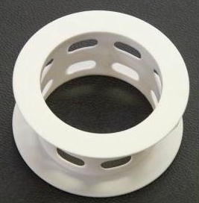
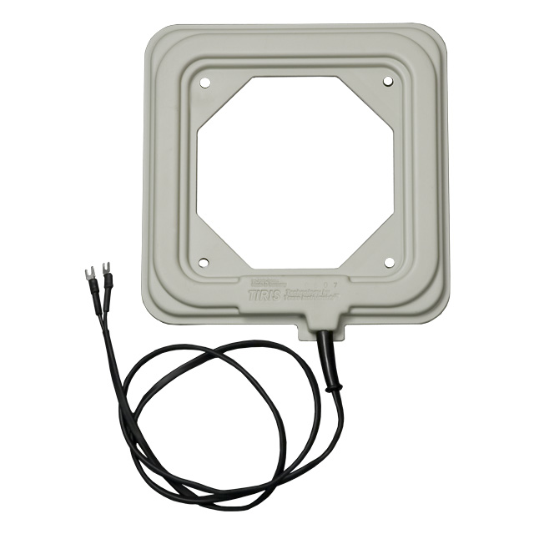
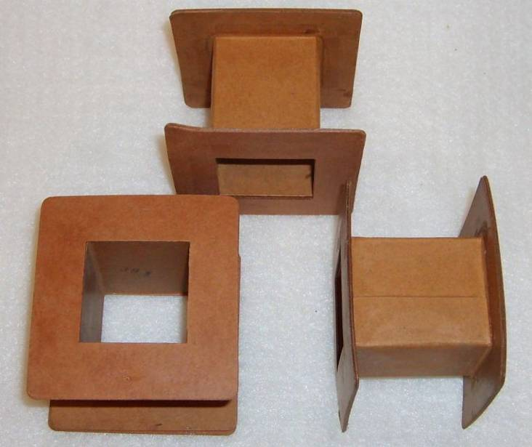
Vzduchové cívky
Cívka na izolační kostře

Slide 11
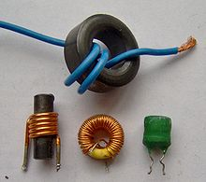
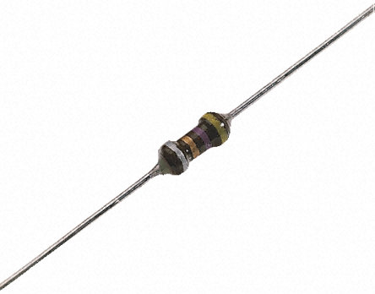
Cívka s jádrem
Jádro cívky se vyrábí z feromagnetických materiálů s malou remanentní magnetizací
(magneticky měkké materiály)
Výhodou je získání větší
hodnoty indukčnosti
(jednotky mH až H)

Slide 12
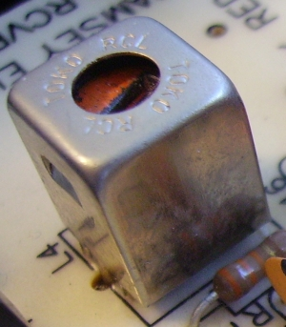
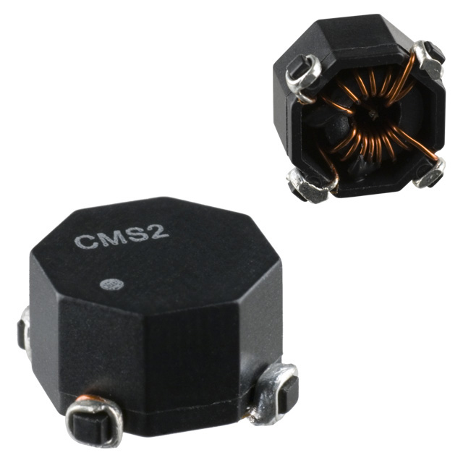
Vysokofrekvenční cívky s jádrem
používají se například v ladících obvodech rádiových přijímačů
cívka
s uzavřeným
jádrem
proměnná cívka

Slide 13
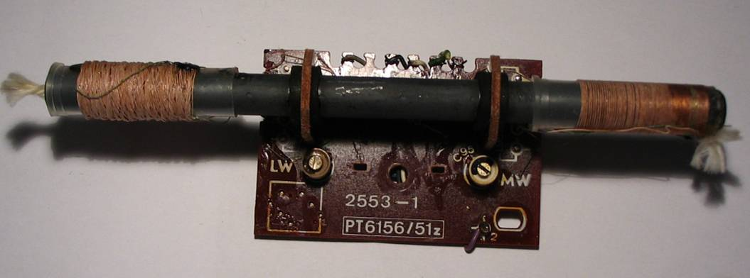
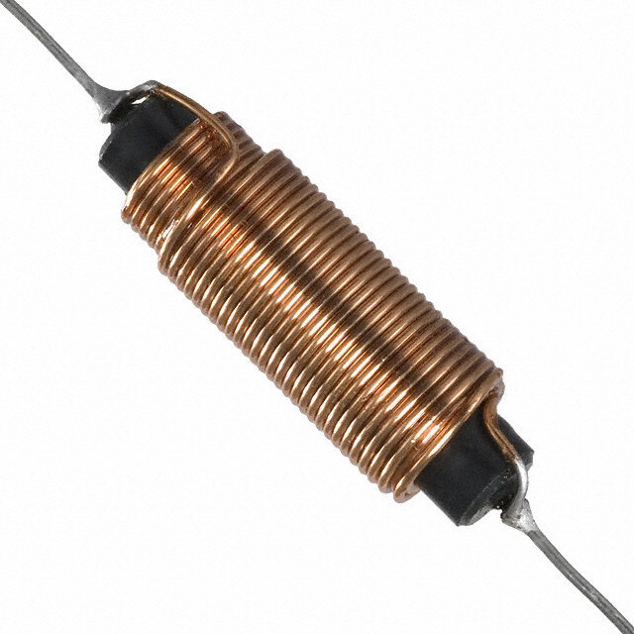
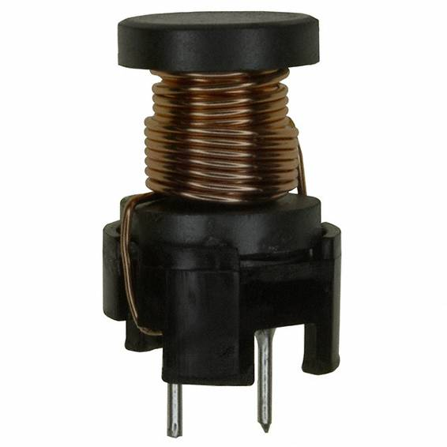
Vysokofrekvenční cívky s jádrem
cívka
s feritovým
jádrem
feritová anténa

Slide 14
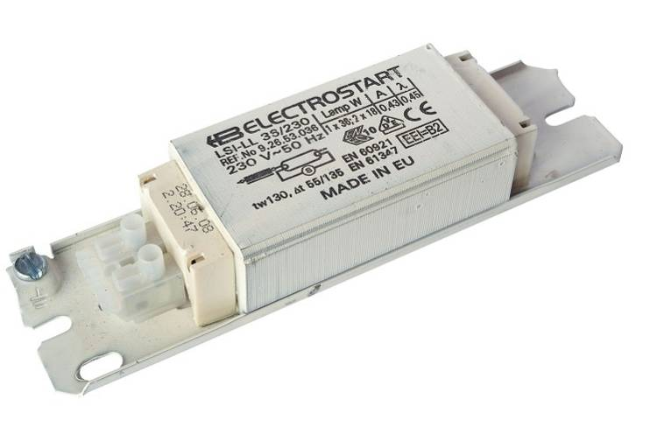
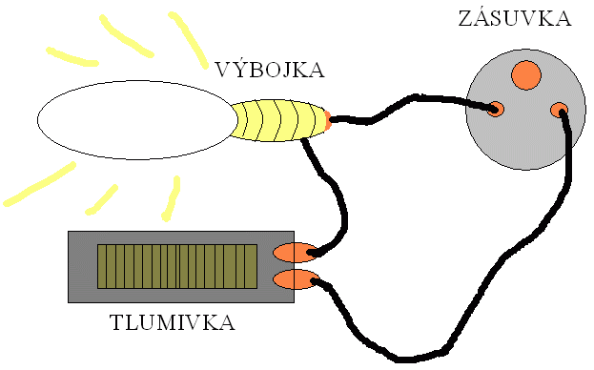
Nízkofrekvenční cívky - tlumivka
jádra se vyrábí z izolovaných ocelových plechů
používají se například u zářivek a výbojek

Slide 15
Cívky - vinutí
Vodiče používané na vinutí cívek, musí být izolované.
Pro izolaci se používá zpravidla lak nebo smalt, jednotlivé vrstvy mohou být proloženy papírem
či folií.
Hlavní důvod použití izolace je zabránit zkratu mezi jednotlivými závity.

Slide 16
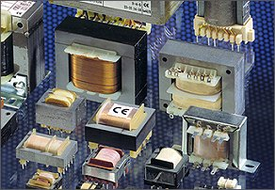
Transformátor
Je netočivý elektrický stroj.
Přeměňuje elektrickou energii na elektrickou.
Při přeměně energie dochází ke změně velikosti napětí,
(proudu, impedance).

Slide 17

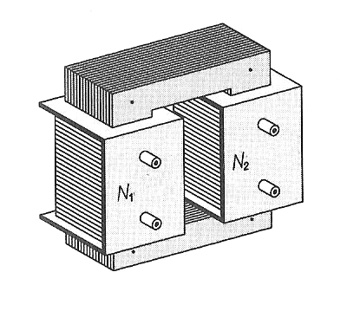
Transformátor
Schematická značka
Skládá se z:
  Feromagnetického jádra
  Dvou cívek
    primárního vinutí
    sekundární vinutí

Slide 18
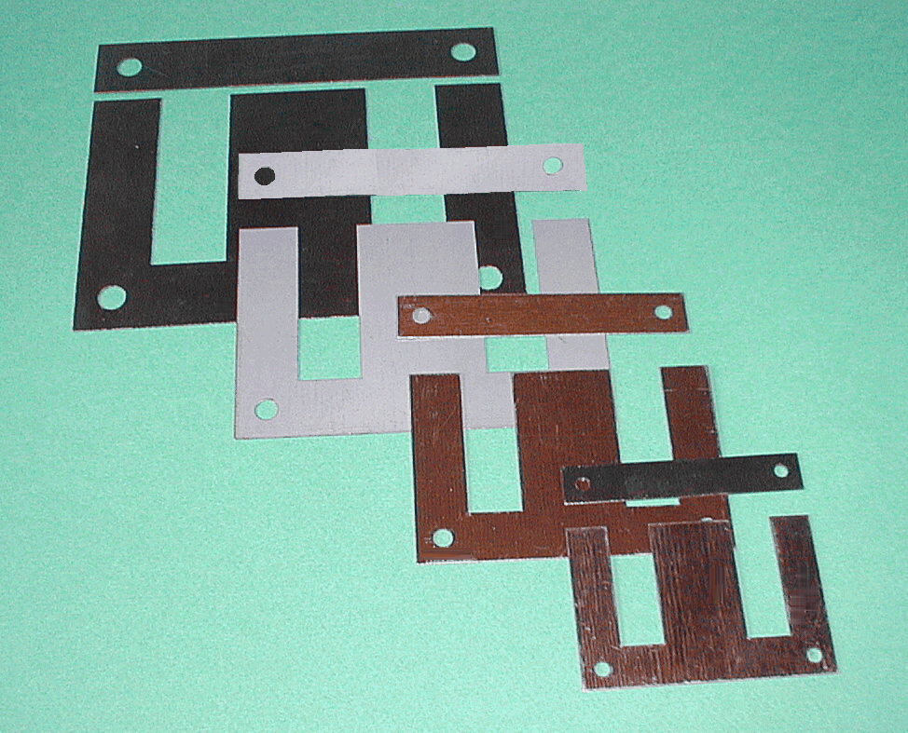
Transformátor
Jádro transformátoru je složeno
z navzájem izolovaných plechů vyráběných
z křemíkové oceli.

Slide 19
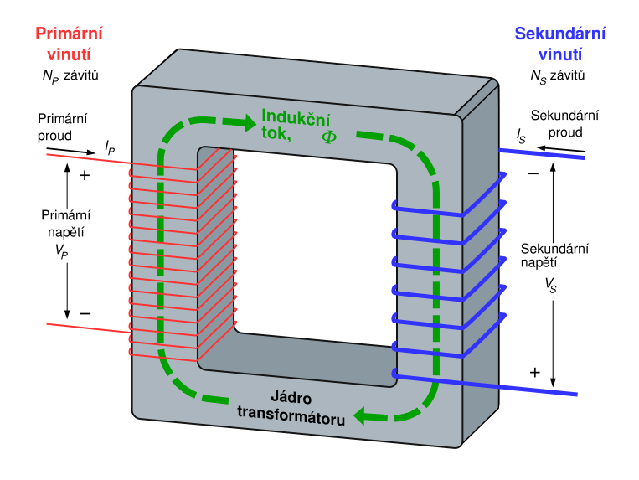
Transformátor - princip

Slide 20
Transformátor - princip
Primární vinutí se připojí na zdroj střídavého napětí Up (U1).
V závitech cívky prochází proud Ip (I1).
Okolo primární cívky se vytvoří magnetické pole.
Toto pole vytvoří v jádru transformátoru střídavý magnetický tok Φ [Fí].
Vlivem časové změny magnetického toku se ve vodičích sekundárního vinutí indukuje střídavé napětí Us (U2), které vyvolá proud Is (I2).

Slide 21
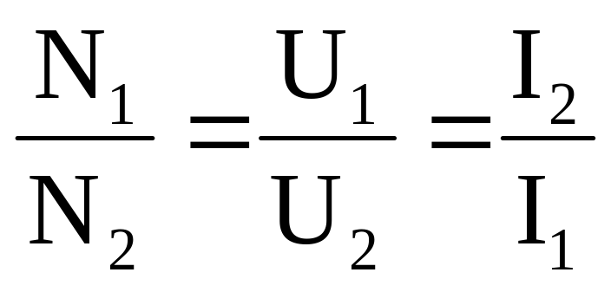
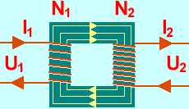
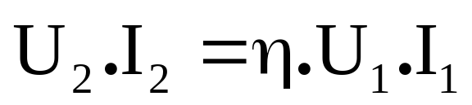
Transformátor - princip
Pro transformátor platí následující vztahy:
Výkon a příkon transformátoru je dán součinem napětí a proudu:
kde η je účinnost, která u transformátoru až 98%

Slide 22
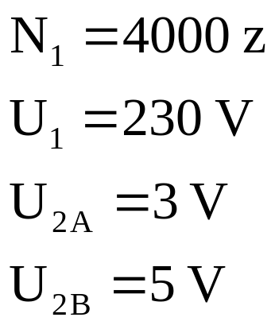
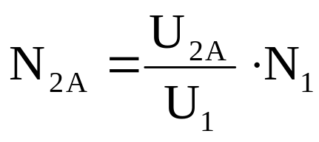
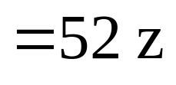
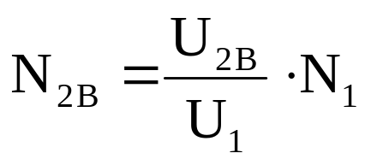
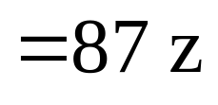
Příklad 165.1
Určete jaké počty závitů musí mít sekundární vinutí transformátoru:
  Primární vinutí má 4000 závitů a připojuje se do rozvodné sítě 230 V
  Na výstupu jsou požadovány napětí 3 V a 5 V.

Slide 23
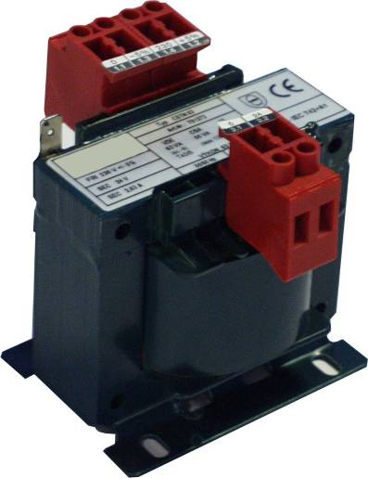
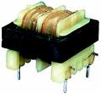
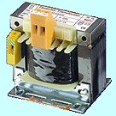
Transformátor - druhy - použití
„Obyčejný“: používá se ke změně velikosti napětí v elektronických zařízeních.
Je hlavní součástí napájecích zdrojů (adaptérů), nabíječek….
Obě cívky jsou zpravidla navinuty na prostředním sloupku feromagnetického jádra (menší rozměry).

Slide 24
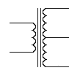
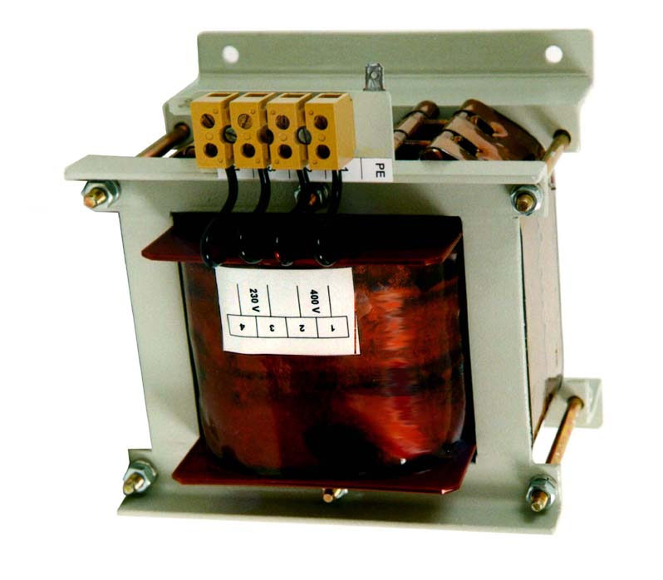
Transformátor - druhy - použití
„Obyčejný“
Vinutí (zpravidla sekundární) může mít několik vývodů - odboček
To umožňuje získat několik velikostí napětí.

Slide 25
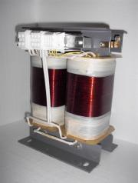
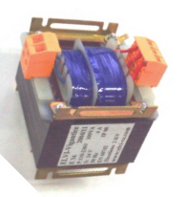

Transformátor - druhy - použití
Oddělovací: zajišťuje galvanické oddělení dvou elektrických obvodů, což je nutné z důvodu funkčnosti některých zařízení a především z důvodů bezpečnostních (zdroje malého bezpečného napětí).
Primární a sekundární vinutí musí být oddělena dostatečně pevnou izolací.

Slide 26
Transformátor - druhy - použití
Vysokonapěťové: používají se pro zvyšování napětí například potřebného pro CRT obrazovky (asi 15000V).
Svařovací: vyrábí velký proud při relativně malém napětí, potřebný pro svařování
  obloukové (≈10A až ≈100A ).
  odporové – bodování (≈10kA).

Slide 27
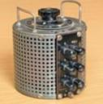
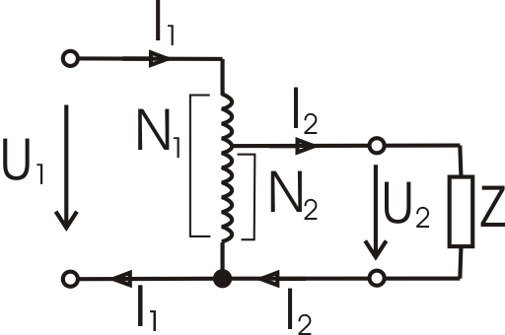
Transformátor - druhy - použití
Regulační – autotransformátor: má pouze jedno vinutí, sekundární je realizováno pohyblivou odbočkou na cívce – neoddělují obvody.
Používají se jako proměnné zdroje střídavého napětí v laboratořích, či jako regulátor rychlosti v dopravních prostředcích (vlak, tramvaj,...)

Slide 28
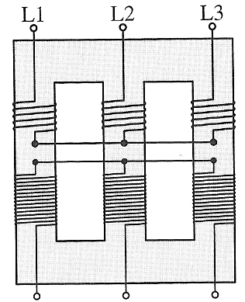
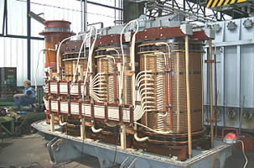
Transformátor - druhy - použití
Energetické: slouží ke změnu napětí pro přenos elektrické energie v rozvodných sítích.
Jsou určené pro velké výkony a jsou zpravidla třífázové

Slide 29
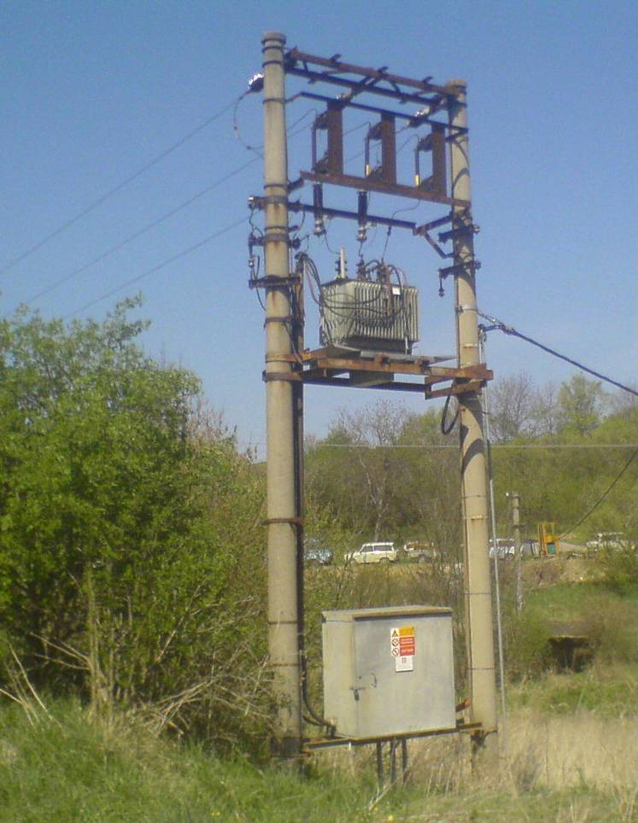
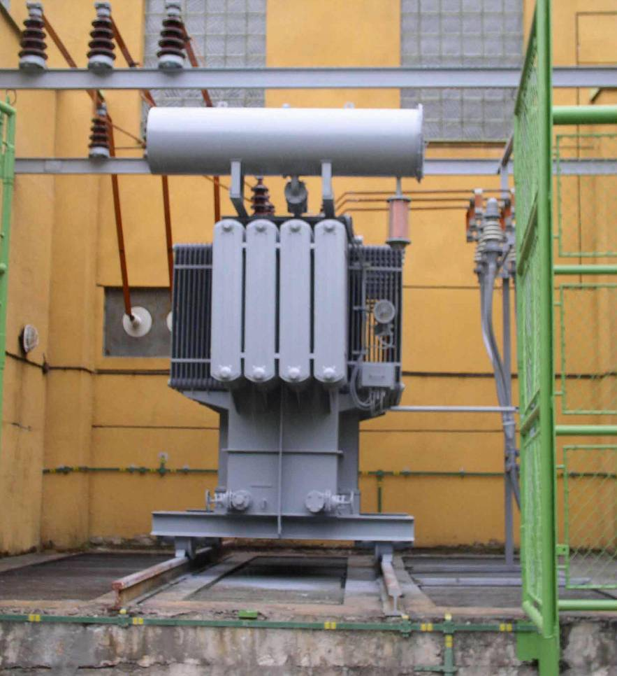
Transformátor - druhy - použití

